Slide 1
Học ARDUINO – Bài 3 Nút Bấm – PUSH BUTTON
Author: HiÊU PM

Slide 2
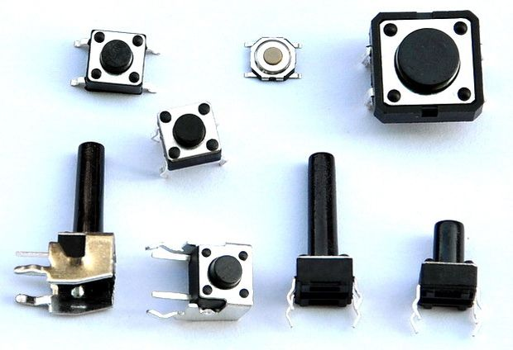
Cấu tạo của nút Bấm
Nút bấm hoạt động theo nguyên tắc là thay đổi trạng thái dẫn/ ngắt của dòng điện bằng tiếp xúc trực tiếp 2 bề mặt kim loại với nhau
Nút bấm có 2 loại chính: Có lưu trạng thái và không lưu trạng thái

Slide 3
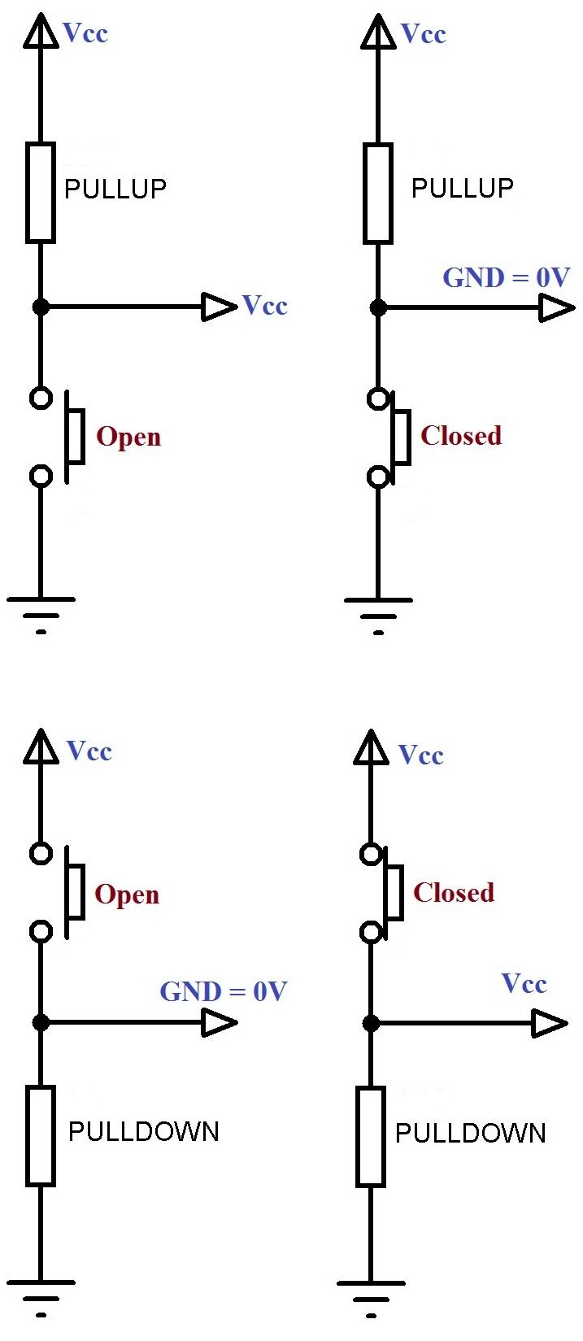
Cách mắc của nút Bấm
Cấu hình PULLUP resistor: Khi nút bấm nhả ra, vi điều khiển sẽ đọc được giá trị 1 và khi được bấm vđk nhận giá trị 0
Cấu hình PULLDOWN resistor: Khi nút bấm nhả ra, vi điều khiển sẽ đọc giá trị 0 và khi nút được bấm vđk nhận giá trị 1

Slide 4
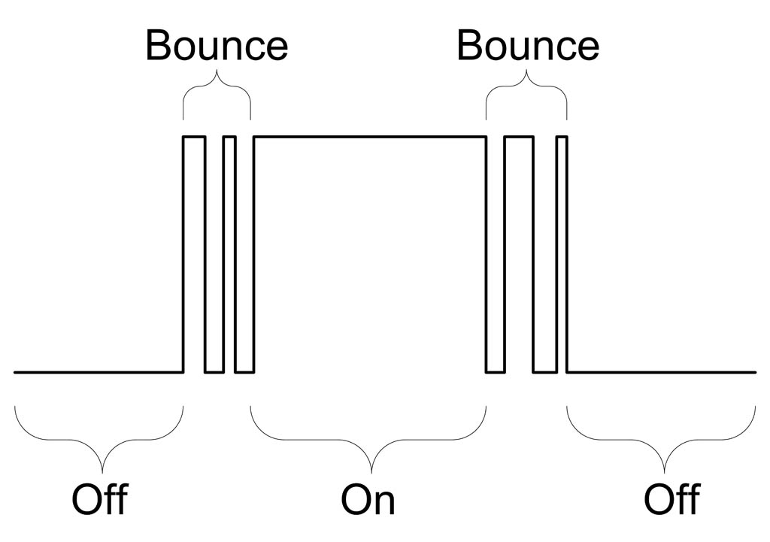
Hiện tượng nảy Nút - Bouncing
Khi nhấn nút, giá trị đọc được từ nút thường sẽ bị dao động giữ On và Off trong khoảng thời gian ngắn (cỡ 50ms)
Để tránh nhiễu này người ta thường viết hàm debounce – chống nảy nút để đọc giá trị của nút bấm

